Slide 1
МУНИЦИПАЛЬНОЕ БЮДЖЕТНОЕ ДОШКОЛЬНОЕ ОБРАЗОВАТЕЛЬНОЕ УЧРЕЖДЕНИЕ "ЦЕНТР РАЗВИТИЯ РЕБЕНКА - ДЕТСКИЙ САД №28 "ОГОНЕК"
Группа №2 ОГОНЬКИ
Профилактические и оздоровительные мероприятия в группе с нарушением осанки у детей.

Slide 3
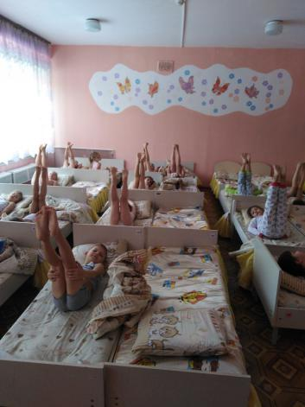
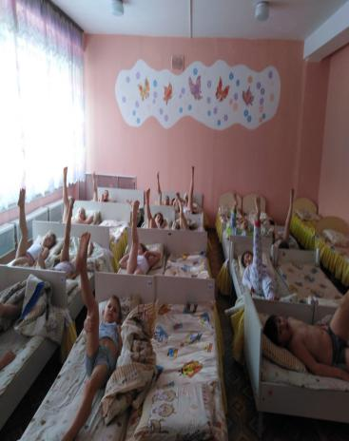
Адаптационная гимнастика после сна (по Воробьёвой)

Slide 4
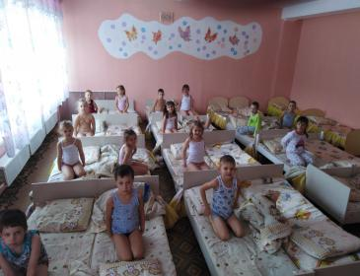
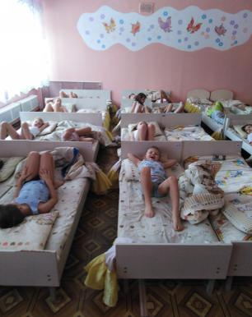

Slide 5
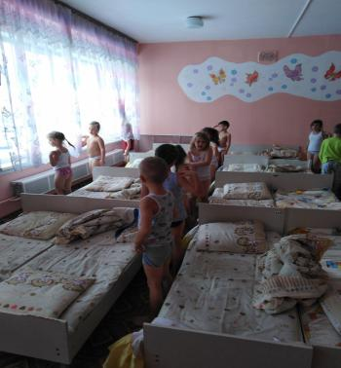
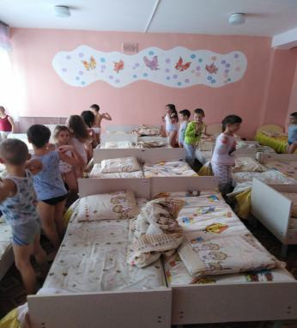

Slide 6
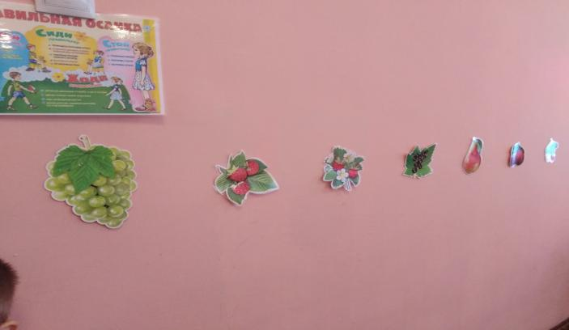
Стена профилактики осанки (картинки меняются по временам года)

Slide 7
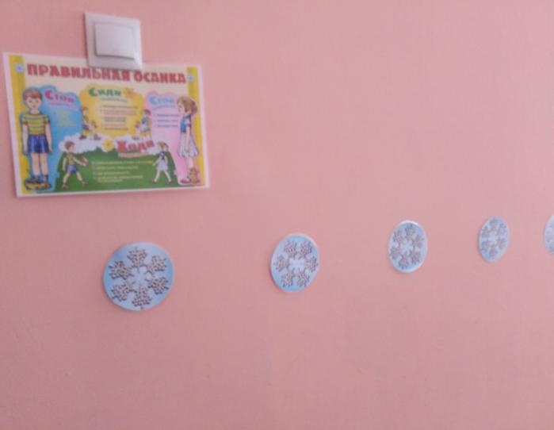

Slide 8
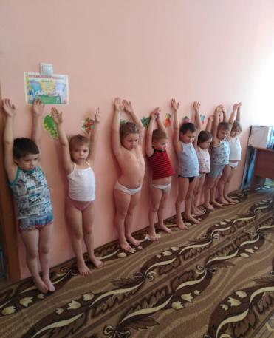
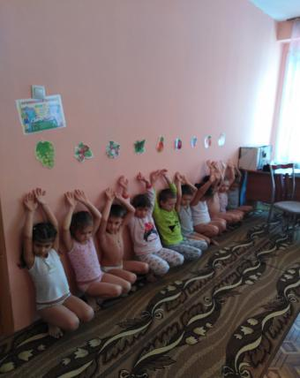

Slide 9
Комплексы корригирующей гимнастики с нарушением ОДА проводятся два раза в неделю
1Формирование навыка правильной осанки
2Укрепление мышечного корсета
3.Увеличение силовой выносливости мышц
4.Укрепление мышц и связок стоп
5.Увеличение жизненной емкости лёгких.
6.Развитие гибкости.

Slide 10
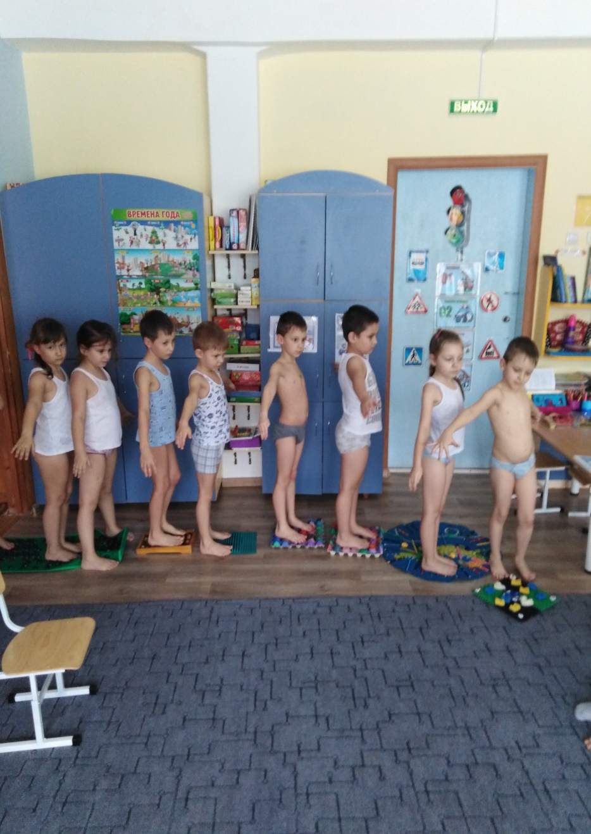
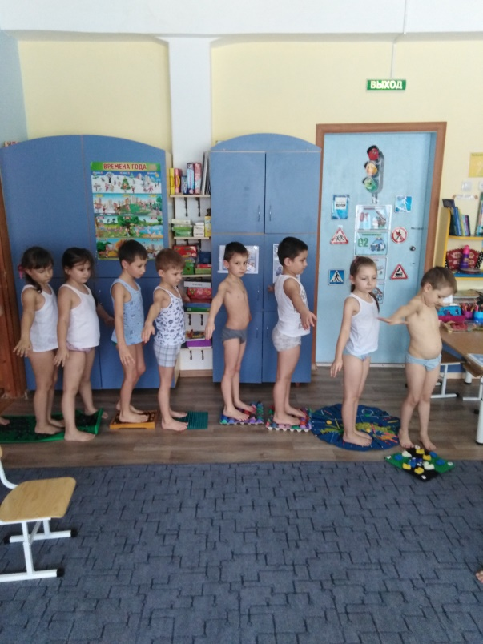
Следующий этап корригирующие дорожки

Slide 11
Вы осанку берегите,
Правильно сидите и ходите,
Пейте побольше молока,
Это нужно нам всегда.
Спасибо за внимание!

